Slide 3

基础课60 二项分布、超几何分布、正态分布
基础知识·诊断
考点聚焦·突破
拓展教材 深度学习

Slide 4
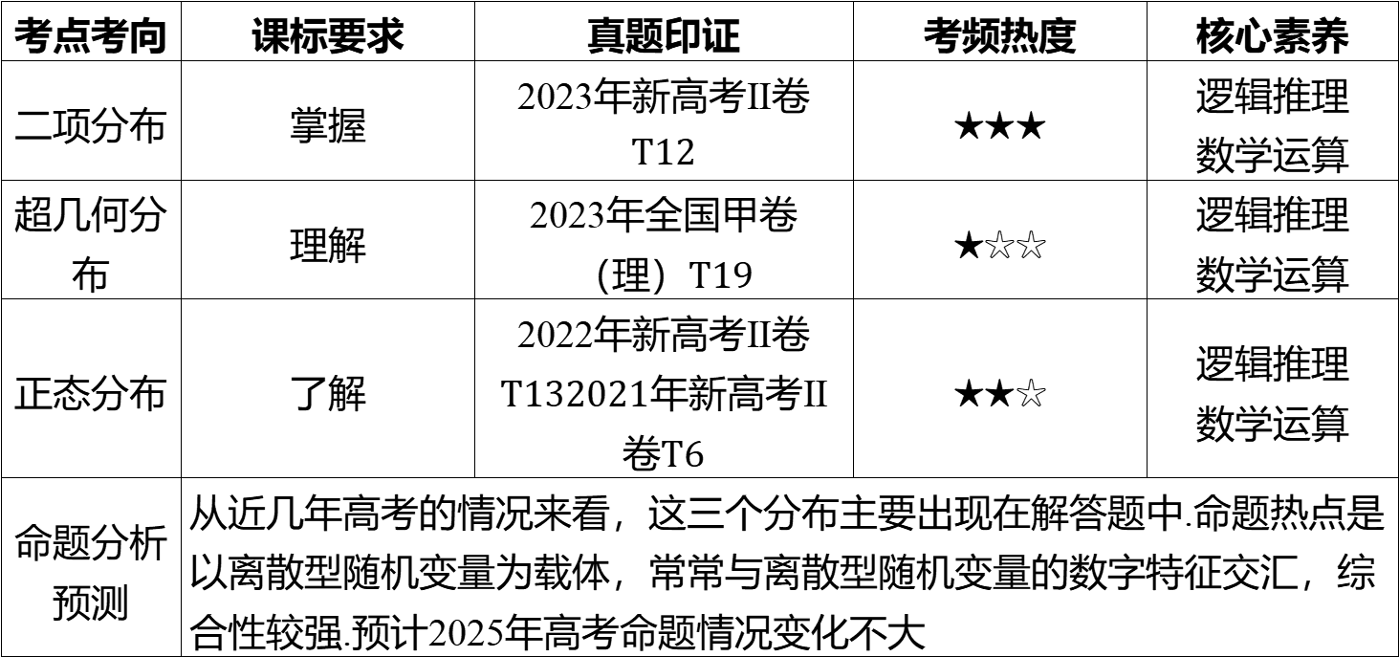
考点考向 | 课标要求 | 真题印证 | 考频热度 | 核心素养
二项分布 | 掌握 | 2023年新高考Ⅱ卷 $T12$ | ★★★ | 逻辑推理 数学运算
超几何分 布 | 理解 | 2023年全国甲卷 （理）$T19$ | ★☆☆ | 逻辑推理 数学运算
正态分布 | 了解 | 2022年新高考Ⅱ卷 $T132021$ 年新高考Ⅱ 卷$T6$ | ★★☆ | 逻辑推理 数学运算
命题分析 预测 | 从近几年高考的情况来看，这三个分布主要出现在解答题中.命题热点是 以离散型随机变量为载体，常常与离散型随机变量的数字特征交汇，综 合性较强.预计2025年高考命题情况变化不大

Slide 5
基础知识·诊断

Slide 6
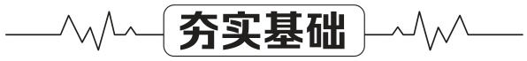
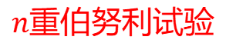
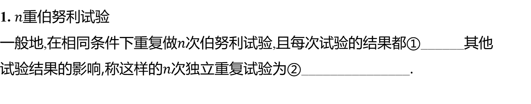
一、伯努利试验与二项分布
1. $n重$伯努利试验
一般地,在相同条件下重复做$n$次伯努利试验,且每次试验的结果都①______其他
试验结果的影响,称这样的$n$次独立重复试验为②_______________.
不受
$n$重伯努利试验

Slide 7
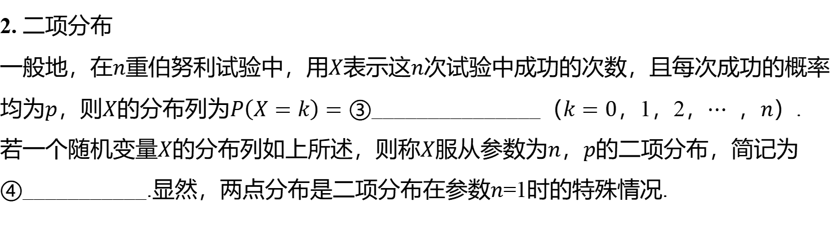
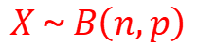
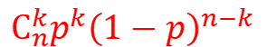
2. 二项分布
一般地，在$n$重伯努利试验中，用$X$ 表示这$n次试验中成功的次数$，且每次成功的概率
均为$p$，则$X$的分布列为$P\left(X=k\right)=③$_______________（$k=0$ ，1，2，$⋯$ ，$n）$ .
若一个随机变量$X$的分布列如上所述，则称$X$ 服从参数为$n$，$p$的二项分布，简记为
④___________.显然，两点分布是二项分布在参数$n$=1时的特殊情况.
$C_{n}^{k}p^{k}{\left(1−p\right)}^{n−k}$
$X～B\left(n,p\right)$

Slide 8
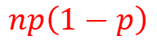
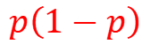
二、两点分布与二项分布的均值、方差
若随机变量$X$服从参数为$p$的两点分布，则$EX=p$，$DX=⑤$ _________.
若$X～B\left(n,p\right)$，则$EX=np$，$DX=⑥$ __________.
$p\left(1−p\right)$
$np\left(1−p\right)$

Slide 9
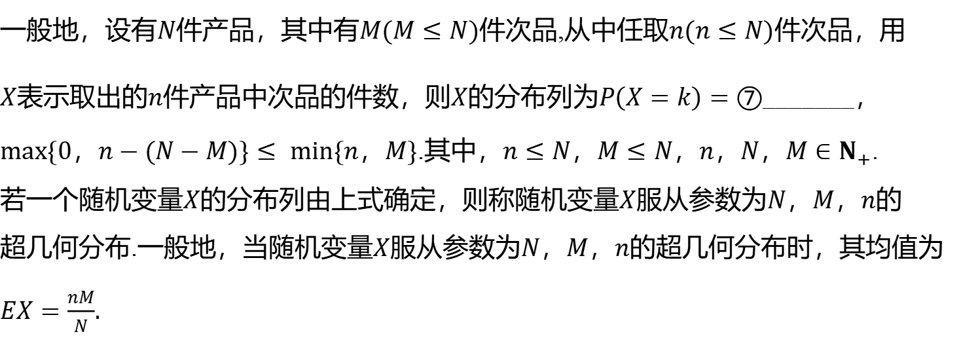
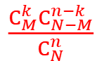
三、超几何分布
一般地，设有$N$件产品，其中有$M(M≤N)$件次品,从中任取$n$ $(n≤N)$件次品，用
$X$表示取出的$n$件产品中次品的件数，则$X$的分布列为$P\left(X=k\right)=⑦$ _ ______，
$max\{0$，$n−(N−M)\}≤ min\{n$，$M\}$.其中，$n≤N ，M≤N，n$，$N$，$M∈N_{+}$.
若一个随机变量$X$ 的分布列由上式确定，则称随机变量$X$ 服从参数为$N$，$M，n的$
超几何分布.一般地，当随机变量$X$ 服从参数为$N$，$M，n$的超几何分布时，其均值为
$EX=\frac{nM}{N}$.
$\frac{C_{M}^{k}C_{N−M}^{n−k}}{C_{N}^{n}}$

Slide 10
四、正态分布
正态分布

Slide 11
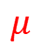
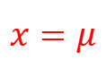
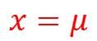
$x=μ$
$x=μ$
$μ$

Slide 12
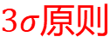
$3σ原则$

Slide 13
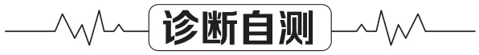
题组1 走出误区
1. 判一判.（对的打“√”,错的打“×”）
（1）$X$表示$n$次重复抛掷1枚骰子出现点数是3的倍数的次数，则$X$ 服从二项分布.( )
√
（2）从4名男演员和3名女演员中选出4人，其中女演员的人数$X$ 服从超几何分布. ( )
√
（3）$n$ 重伯努利试验中各次试验的结果相互独立.( )
√
（4）正态分布是对连续型随机变量而言的.( )
√

Slide 14
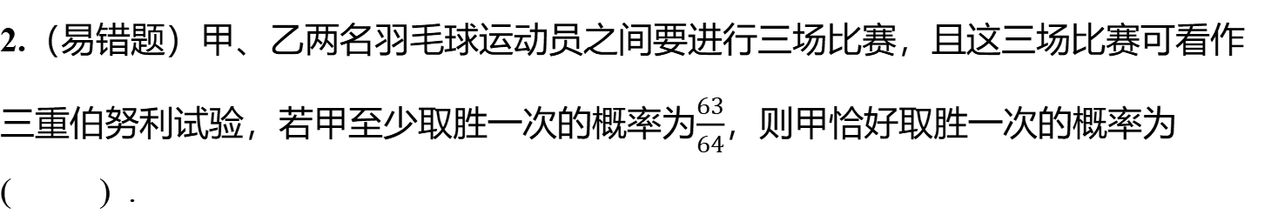
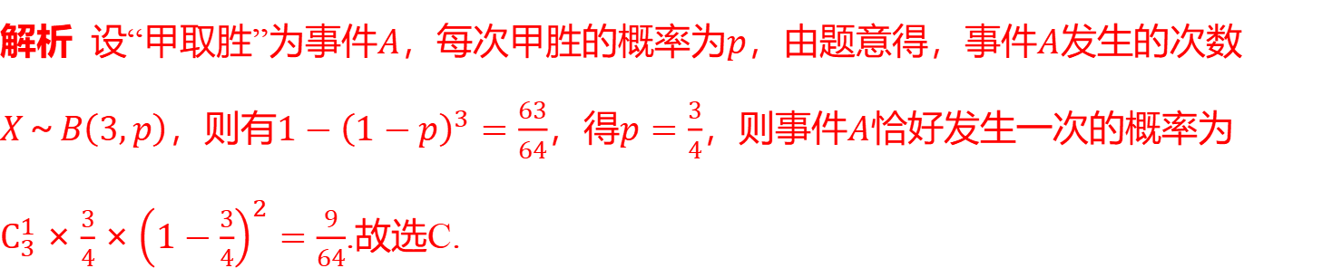
2.（易错题）甲、乙两名羽毛球运动员之间要进行三场比赛，且这三场比赛可看作
三重伯努利试验，若甲至少取胜一次的概率为$\frac{63}{64}$ ，则甲恰好取胜一次的概率为
( ) .
C
A.$\frac{1}{4}$ B.$\frac{3}{4}$ C.$\frac{9}{64}$ D.$\frac{27}{64}$
【易错点】本题容易混淆概率模型.
解析 设“甲取胜”为事件$A$，每次甲胜的概率为$p$，由题意得，事件$A$ 发生的次数
$X～B\left(3,p\right)$，则有$1−{\left(1−p\right)}^{3}=\frac{63}{64}$，得$p=\frac{3}{4}$，则事件$A$ 恰好发生一次的概率为
$C_{3}^{1}×\frac{3}{4}×{\left(1−\frac{3}{4}\right)}^{2}=\frac{9}{64}$ .故选C.

Slide 15
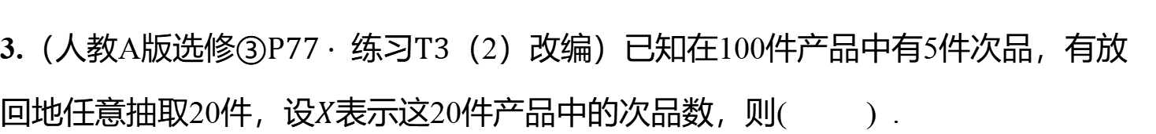
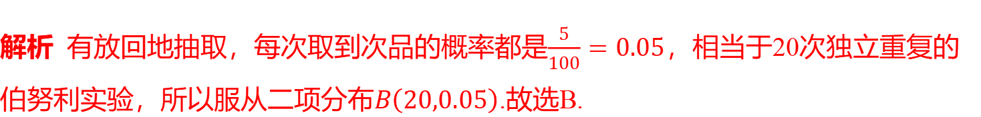
题组2 走进教材
3.（人教A版选修$③P77⋅$ 练习$T3$ （2）改编）已知在100件产品中有5件次品，有放
回地任意抽取20件，设$X$ 表示这20件产品中的次品数，则( ) .
B
A.$X∼B\left(100,0.05\right)$ B.$X∼B\left(20,0.05\right)$ C.$X∼B\left(100,0.95\right)$ D.$X∼B\left(20,0.05\right)$
解析 有放回地抽取，每次取到次品的概率都是$\frac{5}{100}=0.05$ ，相当于20次独立重复的
伯努利实验，所以服从二项分布$B\left(20,0.05\right)$ .故选B.

Slide 16
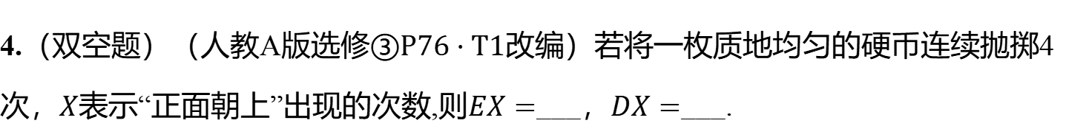
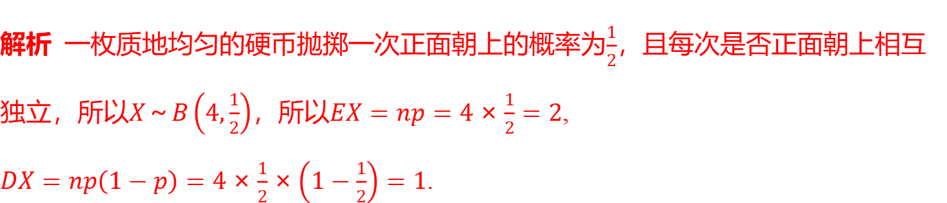
4.（双空题）（人教A版选修$③P76⋅T1$ 改编）若将一枚质地均匀的硬币连续抛掷4
次，$X$表示“正面朝上”出现的次数,则$EX=$___，$DX=$ ___.
2
1
解析 一枚质地均匀的硬币抛掷一次正面朝上的概率为$\frac{1}{2}$ ，且每次是否正面朝上相互
独立，所以$X～B\left(4,\frac{1}{2}\right)$，所以$EX=np=4×\frac{1}{2}=2$ ,
$DX=np\left(1−p\right)=4×\frac{1}{2}×\left(1−\frac{1}{2}\right)=1$ .

Slide 17
题组3 走向高考
5.（2022年新高考Ⅱ卷）已知随机变量$X$服从正态分布$N\left(2,σ^{2}\right)$ ，且
$P\left(2<X≤2.5\right)=0.36$，则$P\left(X>2.5\right)=$ _____.
0.14
解析 由题意可知，$P\left(X>2\right)=0.5$ ，故
$P\left(X>2.5\right)=P\left(X>2\right)−P\left(2<X≤2.5\right)=0.5−0.36=0.14$ .

Slide 18
考点聚焦·突破

Slide 19
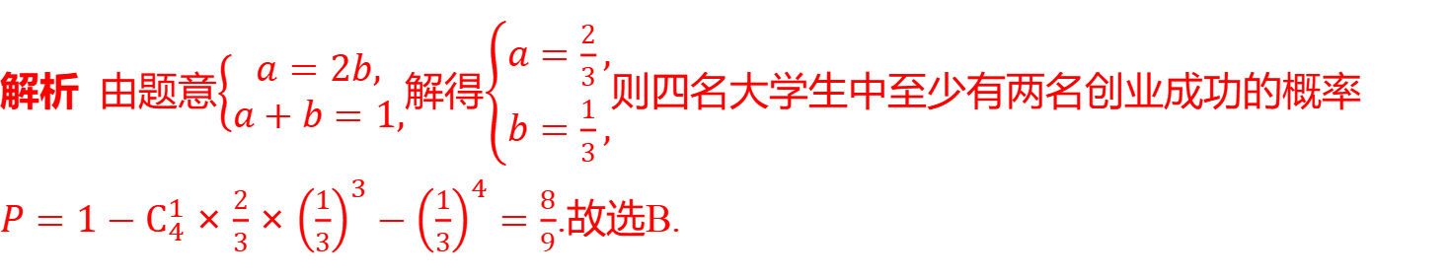
考点一 $n$ 重伯努利试验与二项分布［自主练透］
1. 根据调查可知，大学生创业成功与失败的概率分别为$a$，$b$，且$a=2b$ ，则某高校
四名大学生毕业后自主创业，其中至少有两名大学生创业成功的概率为( ) .
B
A.$\frac{8}{81}$ B.$\frac{8}{9}$ C.$\frac{7}{24}$ D.$\frac{5}{23}$
解析 由题意$\left\{\begin{aligned}&a=2b, \\ &a+b=1,\end{aligned}\right.$解得$\left\{\begin{aligned}&a=\frac{2}{3}, \\ &b=\frac{1}{3},\end{aligned}\right.$ 则四名大学生中至少有两名创业成功的概率
$P=1−C_{4}^{1}×\frac{2}{3}×{\left(\frac{1}{3}\right)}^{3}−{\left(\frac{1}{3}\right)}^{4}=\frac{8}{9}$ .故选B.

Slide 20
2. 体育课上进行投篮测试，每人投篮3次，至少投中1次则通过测试.某同学每次投中
的概率为$0.6$ ，且各次投篮是否投中相互独立，则该同学通过测试的概率为( ) .
D
A.0.064 B.0.600 C.0.784 D.0.936
解析 该同学通过测试的概率为$1−{0.4}^{3}=0.936$ ，故选D.

Slide 21
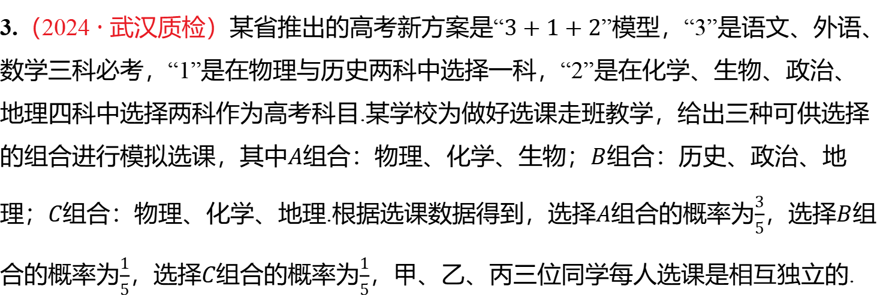
3.（2024 · 武汉质检）某省推出的高考新方案是“$3+1+2$ ”模型，“3”是语文、外语、
数学三科必考，“1”是在物理与历史两科中选择一科，“2”是在化学、生物、政治、
地理四科中选择两科作为高考科目.某学校为做好选课走班教学，给出三种可供选择
的组合进行模拟选课，其中$A$组合：物理、化学、生物；$B$ 组合：历史、政治、地
理；$C$组合：物理、化学、地理.根据选课数据得到，选择$A$组合的概率为$\frac{3}{5}$，选择$B$ 组
合的概率为$\frac{1}{5}$，选择$C$组合的概率为$\frac{1}{5}$ ，甲、乙、丙三位同学每人选课是相互独立的.
（1）求这三位同学恰好选择互不相同的组合的概率；
（2）记$η$ 表示这三人中选择含地理的组合的人数，求$η$ 的分布列及数学期望.

Slide 22
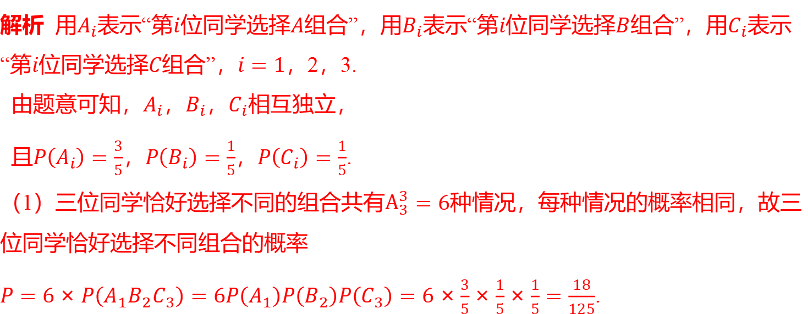
解析 用$A_{i}$表示“第$i$位同学选择$A$组合”，用$B_{i}$表示“第$i$位同学选择$B$组合”，用$C_{i}$ 表示
“第$i$位同学选择$C$组合”，$i=1$ ，2，3.
由题意可知，$A_{i}$，$B_{i}$，$C_{i}$ 相互独立，
且$P\left(A_{i}\right)=\frac{3}{5}$，$P\left(B_{i}\right)=\frac{1}{5}$，$P\left(C_{i}\right)=\frac{1}{5}$ .
（1）三位同学恰好选择不同的组合共有$A_{3}^{3}=6$ 种情况，每种情况的概率相同，故三
位同学恰好选择不同组合的概率
$P=6×P\left(A_{1}B_{2}C_{3}\right)=6P\left(A_{1}\right)P\left(B_{2}\right)P\left(C_{3}\right)=6×\frac{3}{5}×\frac{1}{5}×\frac{1}{5}=\frac{18}{125}$ .

Slide 23
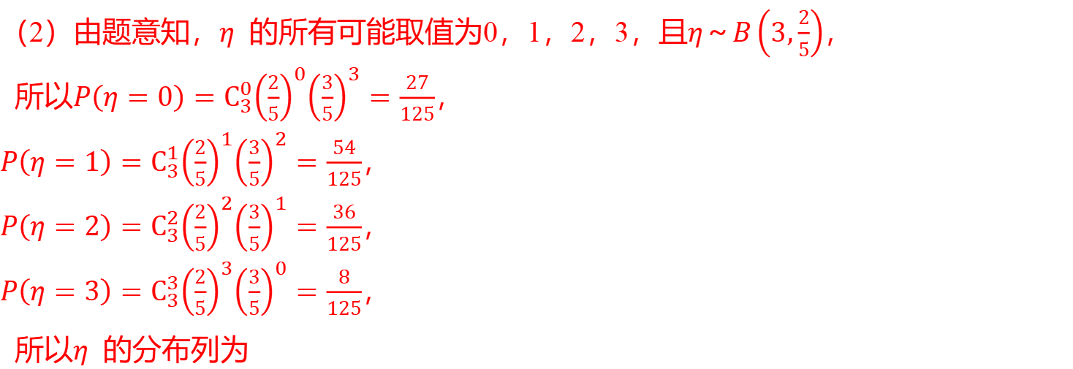
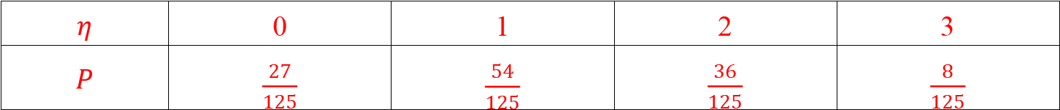
（2）由题意知，$η$ 的所有可能取值为0，1，2，3，且$η～B\left(3,\frac{2}{5}\right)$ ，
所以$P\left(η=0\right)=C_{3}^{0}{\left(\frac{2}{5}\right)}^{0}{\left(\frac{3}{5}\right)}^{3}=\frac{27}{125}$ ，
$P\left(η=1\right)=C_{3}^{1}{\left(\frac{2}{5}\right)}^{1}{\left(\frac{3}{5}\right)}^{2}=\frac{54}{125}$ ，
$P\left(η=2\right)=C_{3}^{2}{\left(\frac{2}{5}\right)}^{2}{\left(\frac{3}{5}\right)}^{1}=\frac{36}{125}$ ，
$P\left(η=3\right)=C_{3}^{3}{\left(\frac{2}{5}\right)}^{3}{\left(\frac{3}{5}\right)}^{0}=\frac{8}{125}$ ，
所以$η$ 的分布列为
$η$ | 0 | 1 | 2 | 3
$P$ | $\frac{27}{125}$ | $\frac{54}{125}$ | $\frac{36}{125}$ | $\frac{8}{125}$
所以$Eη=0×\frac{27}{125}+1×\frac{54}{125}+2×\frac{36}{125}+3×\frac{8}{125}=\frac{6}{5}$ .

Slide 24
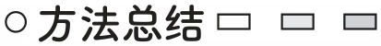
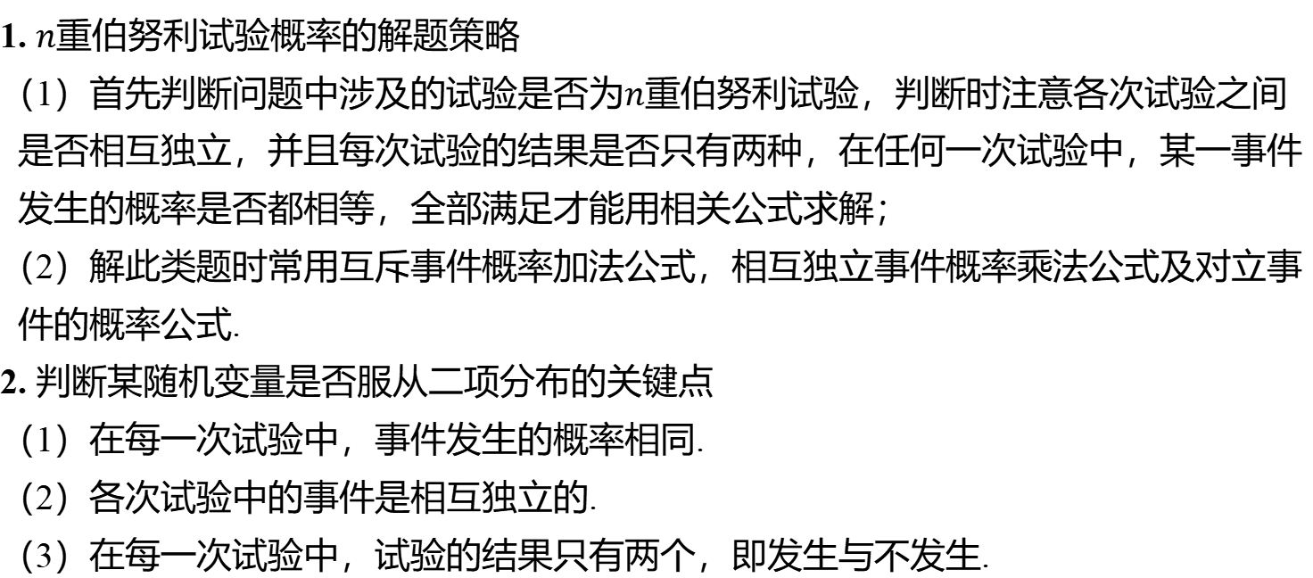
1. $n$ 重伯努利试验概率的解题策略
（1）首先判断问题中涉及的试验是否为$n$ 重伯努利试验，判断时注意各次试验之间
是否相互独立，并且每次试验的结果是否只有两种，在任何一次试验中，某一事件
发生的概率是否都相等，全部满足才能用相关公式求解；
（2）解此类题时常用互斥事件概率加法公式，相互独立事件概率乘法公式及对立事
件的概率公式.
2. 判断某随机变量是否服从二项分布的关键点
（1）在每一次试验中，事件发生的概率相同.
（2）各次试验中的事件是相互独立的.
（3）在每一次试验中，试验的结果只有两个，即发生与不发生.

Slide 25
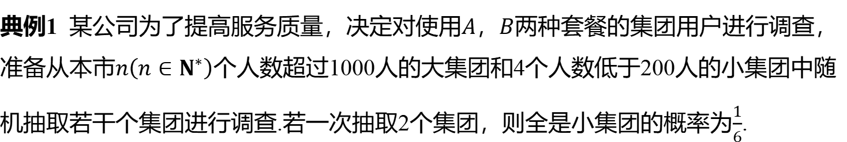
考点二 超几何分布［师生共研］
典例1 某公司为了提高服务质量，决定对使用$A$，$B$ 两种套餐的集团用户进行调查，
准备从本市$n\left(n∈N^{∗}\right)$ 个人数超过1000人的大集团和4个人数低于200人的小集团中随
机抽取若干个集团进行调查.若一次抽取2个集团，则全是小集团的概率为$\frac{1}{6}$ .
（1）在取出的2个集团是同一类集团的情况下，求全为大集团的概率；
（2）若一次抽取3个集团，假设取出小集团的个数为$X$，求$X$ 的分布列和期望.

Slide 26
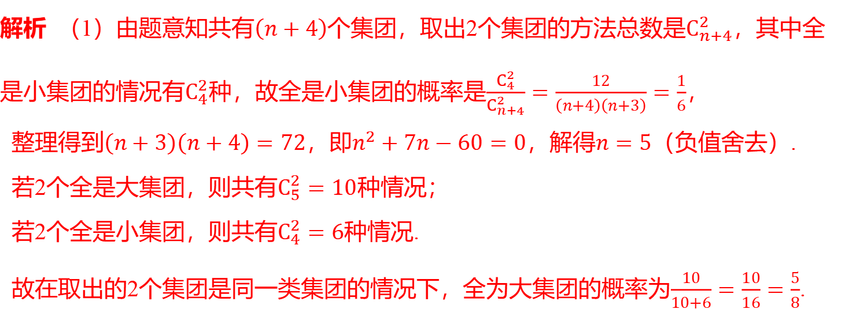
解析 （1）由题意知共有$\left(n+4\right)$个集团，取出2个集团的方法总数是$C_{n+4}^{2}$ ，其中全
是小集团的情况有$C_{4}^{2}$种，故全是小集团的概率是$\frac{C_{4}^{2}}{C_{n+4}^{2}}=\frac{12}{\left(n+4\right)\left(n+3\right)}=\frac{1}{6}$ ，
整理得到$\left(n+3\right)\left(n+4\right)=72$，即$n^{2}+7n−60=0$，解得$n=5$ （负值舍去）.
若2个全是大集团，则共有$C_{5}^{2}=10$ 种情况；
若2个全是小集团，则共有$C_{4}^{2}=6$ 种情况.
故在取出的2个集团是同一类集团的情况下，全为大集团的概率为$\frac{10}{10+6}=\frac{10}{16}=\frac{5}{8}$ .

Slide 27
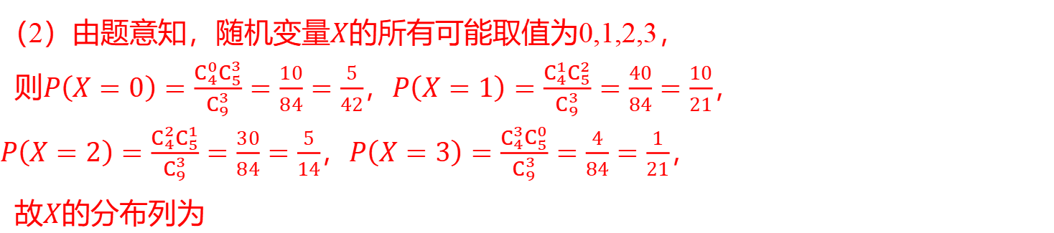
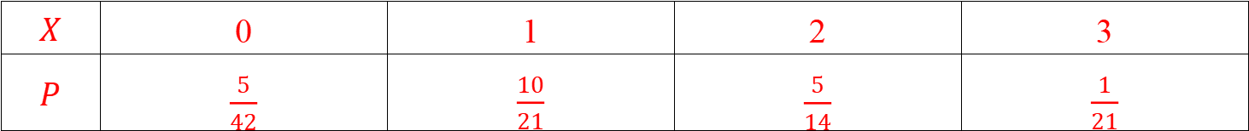
（2）由题意知，随机变量$X$ 的所有可能取值为0,1,2,3，
则$P\left(X=0\right)=\frac{C_{4}^{0}C_{5}^{3}}{C_{9}^{3}}=\frac{10}{84}=\frac{5}{42}$，$P\left(X=1\right)=\frac{C_{4}^{1}C_{5}^{2}}{C_{9}^{3}}=\frac{40}{84}=\frac{10}{21}$ ，
$P\left(X=2\right)=\frac{C_{4}^{2}C_{5}^{1}}{C_{9}^{3}}=\frac{30}{84}=\frac{5}{14}$，$P\left(X=3\right)=\frac{C_{4}^{3}C_{5}^{0}}{C_{9}^{3}}=\frac{4}{84}=\frac{1}{21}$ ，
故$X$ 的分布列为
$X$ | 0 | 1 | 2 | 3
$P$ | $\frac{5}{42}$ | $\frac{10}{21}$ | $\frac{5}{14}$ | $\frac{1}{21}$
数学期望$EX=0×\frac{5}{42}+1×\frac{10}{21}+2×\frac{5}{14}+3×\frac{1}{21}=\frac{4}{3}$ .

Slide 28
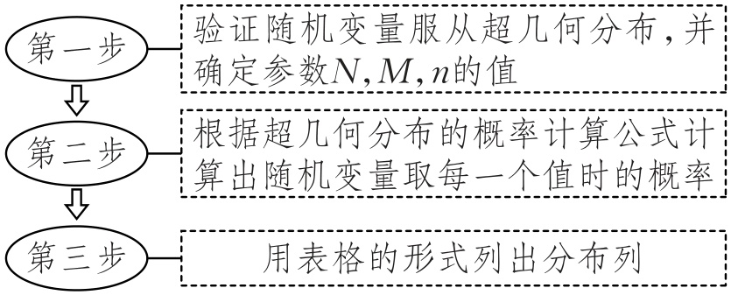
求超几何分布的分布列的三个步骤

Slide 29
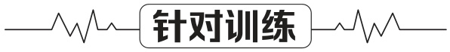
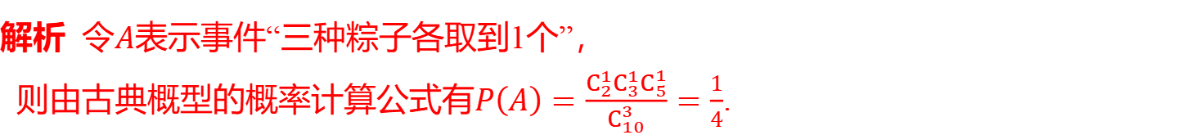
（2024 · 盐城模拟）端午节吃粽子是我国的传统习俗.设一盘中有10个粽子，其中豆沙粽2个，肉粽3个，白粽5个，这三种粽子的外观完全相同.从中任意选取3个.
（1）求三种粽子各取到1个的概率；
解析 令$A$ 表示事件“三种粽子各取到1个”，
则由古典概型的概率计算公式有$P\left(A\right)=\frac{C_{2}^{1}C_{3}^{1}C_{5}^{1}}{C_{10}^{3}}=\frac{1}{4}$ .

Slide 30
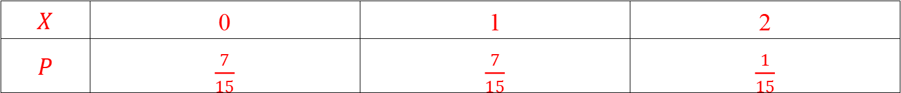
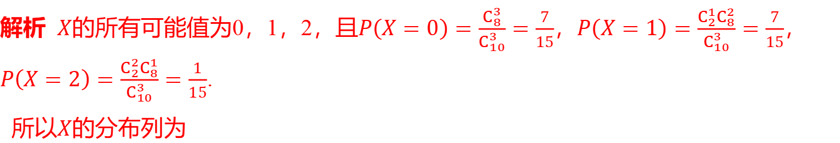
（2）设$X$表示取到的豆沙粽个数，求$X$的分布列，并求$EX$ .
解析 $X$的所有可能值为0，1，2，且$P\left(X=0\right)=\frac{C_{8}^{3}}{C_{10}^{3}}=\frac{7}{15}$，$P\left(X=1\right)=\frac{C_{2}^{1}C_{8}^{2}}{C_{10}^{3}}=\frac{7}{15}$ ，
$P\left(X=2\right)=\frac{C_{2}^{2}C_{8}^{1}}{C_{10}^{3}}=\frac{1}{15}$ .
所以$X$ 的分布列为
$X$ | 0 | 1 | 2
$P$ | $\frac{7}{15}$ | $\frac{7}{15}$ | $\frac{1}{15}$
所以$EX=0×\frac{7}{15}+1×\frac{7}{15}+2×\frac{1}{15}=\frac{3}{5}$ .

Slide 31
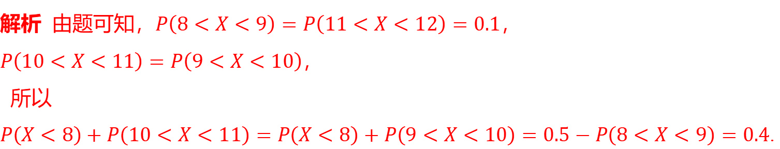
考点三 正态分布［师生共研］
典例2 已知随机变量$X$服从正态分布$N\left(10,σ^{2}\right)$，若$P\left(11<X<12\right)=0.1$ ，则
$P\left(X<8\right)+P\left(10<X<11\right)=$ ____.
0.4
解析 由题可知，$P\left(8<X<9\right)=P\left(11<X<12\right)=0.1$ ，
$P\left(10<X<11\right)=P\left(9<X<10\right)$ ，
所以
$P\left(X<8\right)+P\left(10<X<11\right)=P\left(X<8\right)+P\left(9<X<10\right)=0.5−P\left(8<X<9\right)=0.4$ .

Slide 32
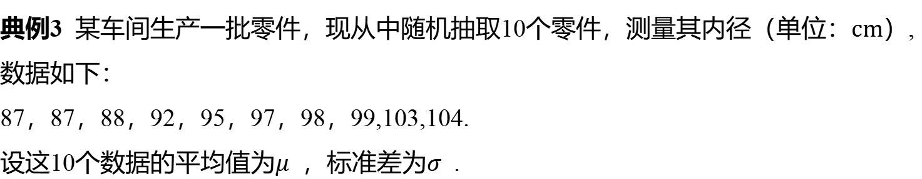
典例3 某车间生产一批零件，现从中随机抽取10个零件，测量其内径（单位：$cm$ ）,
数据如下：
87，87，88，92，95，97，98，99,103,104.
设这10个数据的平均值为$μ$ ，标准差为$σ$ .

Slide 33
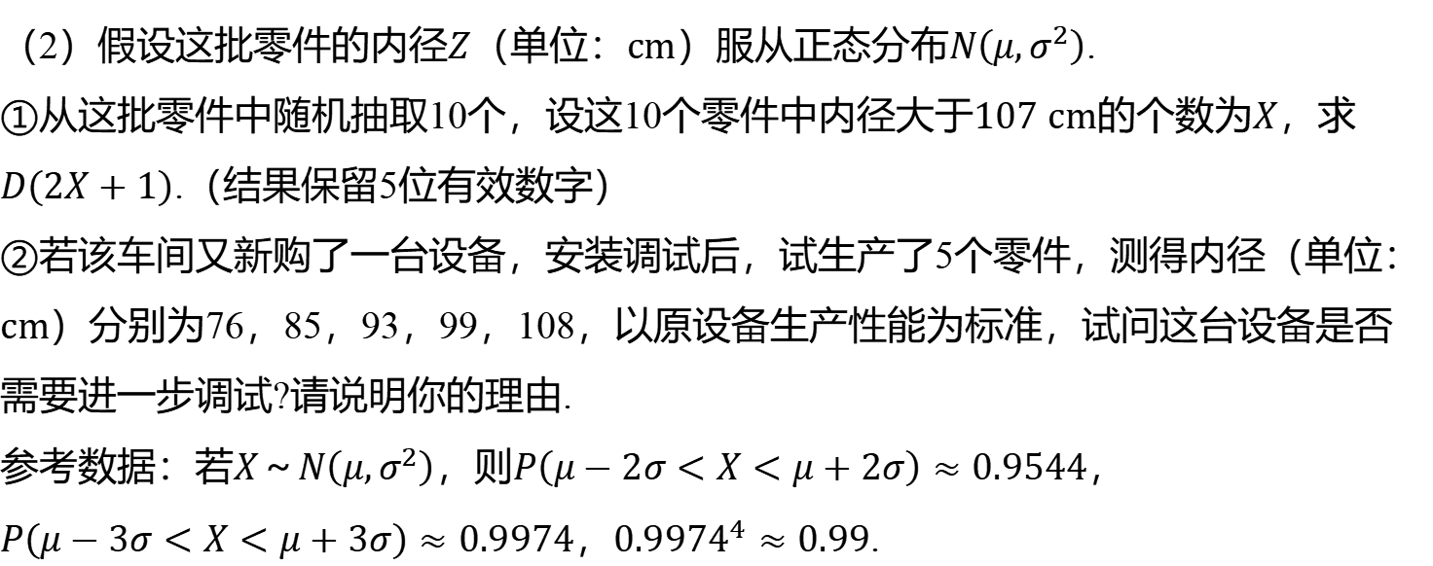
（1）求$μ$ 与$σ$ 值.
（2）假设这批零件的内径$Z$（单位：$cm$）服从正态分布$N\left(μ,σ^{2}\right)$ .
①从这批零件中随机抽取10个，设这10个零件中内径大于$107 cm$的个数为$X$ ，求
$D\left(2X+1\right)$ .（结果保留5位有效数字）
②若该车间又新购了一台设备，安装调试后，试生产了5个零件，测得内径（单位：
$cm$ ）分别为76，85，93，99，108，以原设备生产性能为标准，试问这台设备是否
需要进一步调试?请说明你的理由.
参考数据：若$X～N\left(μ,σ^{2}\right)$，则$P\left(μ−2σ<X<μ+2σ\right)≈0.9544$ ，
$P\left(μ−3σ<X<μ+3σ\right)≈0.9974$，${0.9974}^{4}≈0.99$ .

Slide 34
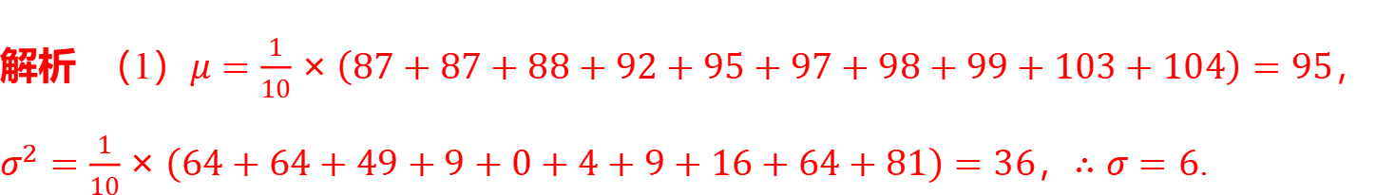
解析 （1）$μ=\frac{1}{10}×\left(87+87+88+92+95+97+98+99+103+104\right)=95$ ，
$σ^{2}=\frac{1}{10}×\left(64+64+49+9+0+4+9+16+64+81\right)=36$，$∴σ=6$ .

Slide 35
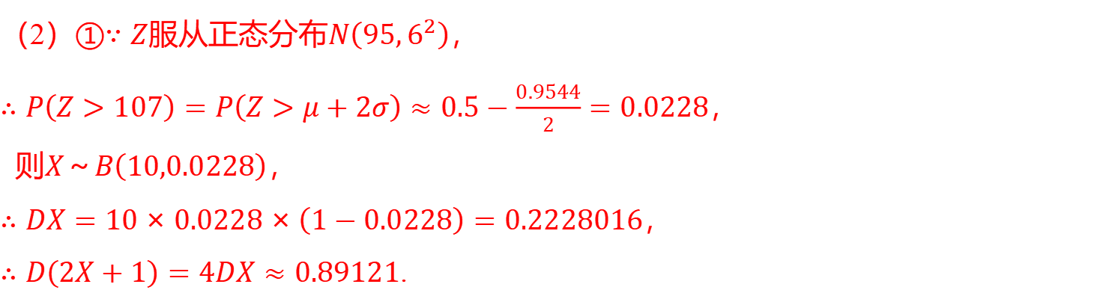
（2）①$∵Z$服从正态分布$N\left(95,6^{2}\right)$ ，
$∴P\left(Z>107\right)=P\left(Z>μ+2σ\right)≈0.5−\frac{0.9544}{2}=0.0228$ ，
则$X～B\left(10,0.0228\right)$ ，
$∴DX=10×0.0228×\left(1−0.0228\right)=0.2228016$ ，
$∴D\left(2X+1\right)=4DX≈0.89121$ .

Slide 36
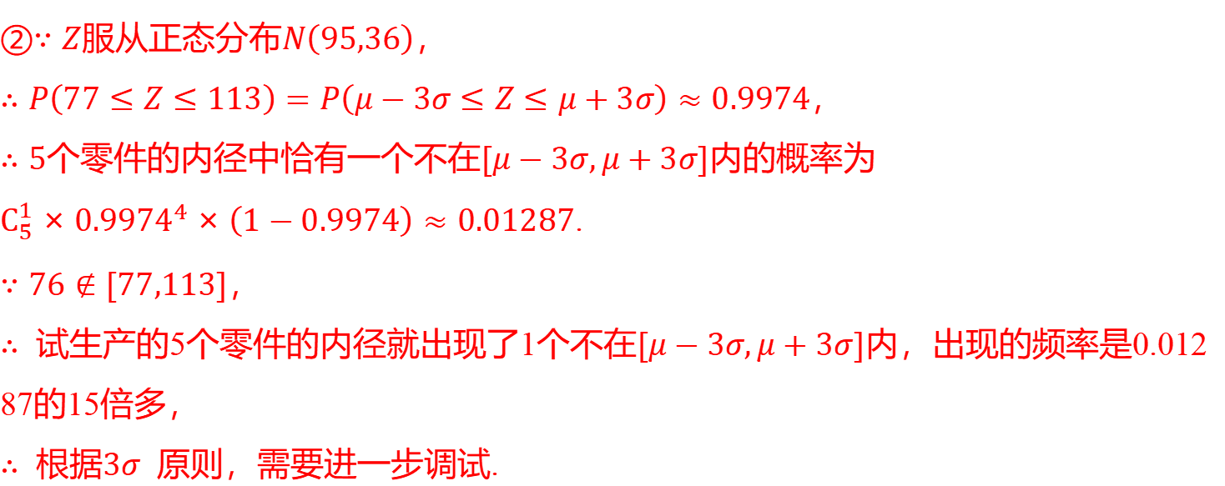
②$∵Z$服从正态分布$N\left(95,36\right)$ ，
$∴P\left(77≤Z≤113\right)=P\left(μ−3σ≤Z≤μ+3σ\right)≈0.9974$ ，
$∴5$个零件的内径中恰有一个不在$[μ−3σ,μ+3σ]$ 内的概率为
$C_{5}^{1}×{0.9974}^{4}×\left(1−0.9974\right)≈0.01287$ .
$∵76∉[77,113]$ ，
$∴$ 试生产的5个零件的内径就出现了1个不在$[μ−3σ,μ+3σ]$ 内，出现的频率是0.012
87的15倍多，
$∴$ 根据$3σ$ 原则，需要进一步调试.

Slide 37
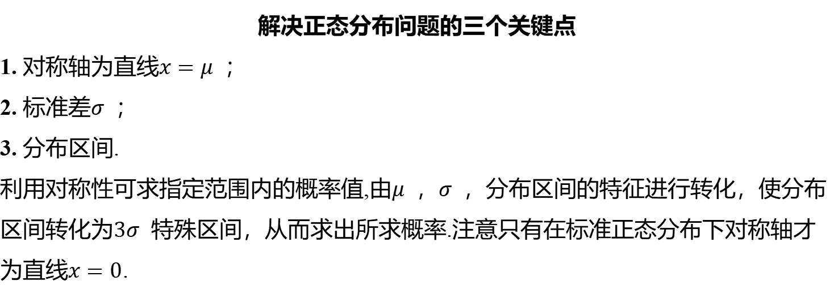
解决正态分布问题的三个关键点
1. 对称轴为直线$x=μ$ ；
2. 标准差$σ$ ；
3. 分布区间.
利用对称性可求指定范围内的概率值,由$μ$ ，$σ$ ，分布区间的特征进行转化，使分布
区间转化为$3σ$ 特殊区间，从而求出所求概率.注意只有在标准正态分布下对称轴才
为直线$x=0$ .

Slide 38
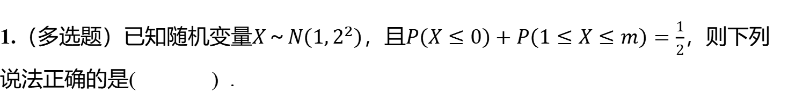
1.（多选题）已知随机变量$X～N\left(1,2^{2}\right)$，且$P\left(X≤0\right)+P\left(1≤X≤m\right)=\frac{1}{2}$ ，则下列
说法正确的是( ) .
AC
A.$m=2$ B.$m=4$
C.函数$y=x\left(m−x\right)$的最大值为1 D.$X$的正态曲线关于$x=2$ 对称

Slide 39
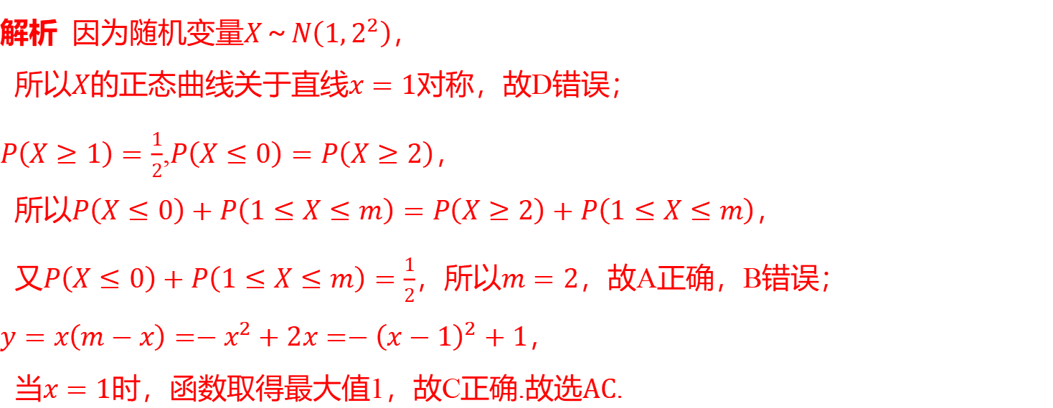
解析 因为随机变量$X～N\left(1,2^{2}\right)$ ，
所以$X$的正态曲线关于直线$x=1$ 对称，故D错误；
$P\left(X≥1\right)=\frac{1}{2}$,$P\left(X≤0\right)=P\left(X≥2\right)$ ，
所以$P\left(X≤0\right)+P\left(1≤X≤m\right)=P\left(X≥2\right)+P\left(1≤X≤m\right)$ ，
又$P\left(X≤0\right)+P\left(1≤X≤m\right)=\frac{1}{2}$，所以$m=2$ ，故A正确，B错误；
$y=x\left(m−x\right)=−x^{2}+2x=−{\left(x−1\right)}^{2}+1$ ，
当$x=1$时，函数取得最大值1，故C正确.故选$AC$ .

Slide 40
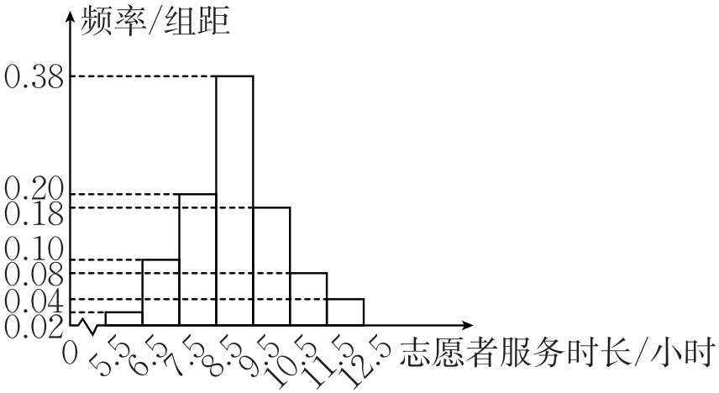
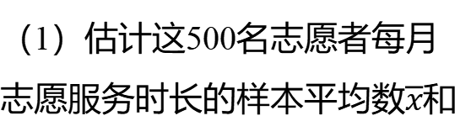
2. 为了了解某地志愿者对志愿服务的认知和参与度，随机调查了500名志愿者每月的志愿服务时长（单位：小时），并绘制如图所示的频率分布直方图.
（1）估计这500名志愿者每月
志愿服务时长的样本平均数$\overline{x}$ 和
样本方差$s^{2}$ （同一组中的数据用该组数据区间的中间值代表）.

Slide 41
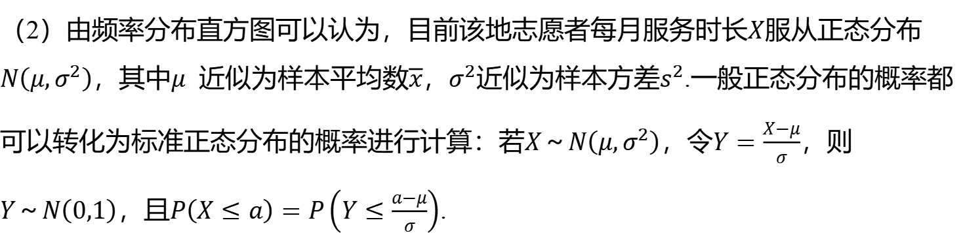
（2）由频率分布直方图可以认为，目前该地志愿者每月服务时长$X$ 服从正态分布
$N\left(μ,σ^{2}\right)$，其中$μ$ 近似为样本平均数$\overline{x}$，$σ^{2}$近似为样本方差$s^{2}$ .一般正态分布的概率都
可以转化为标准正态分布的概率进行计算：若$X～N\left(μ,σ^{2}\right)$，令$Y=\frac{X−μ}{σ}$ ，则
$Y～N\left(0,1\right)$，且$P\left(X≤a\right)=P\left(Y≤\frac{a−μ}{σ}\right)$ .

Slide 42

①利用由频率分布直方图得到的正态分布，求$P\left(X≤10\right)$ ；
②从该地随机抽取20名志愿者，记$Z$ 表示这20名志愿者中每月志愿服务时长超过10小
时的人数，求$P\left(Z≥1\right)$（结果精确到$0.001$）以及$Z$的数学期望（结果精确到$0.01$ ）.
参考数据：$\sqrt{1.64}≈1.28$，$\sqrt{16.4}≈4.05$，${0.5987}^{20}≈0.000035$ ，
${0.7291}^{20}≈0.0018$，${0.7823}^{20}≈0.0074$.若$Y～N\left(0,1\right)$，则$P\left(Y≤0.25\right)≈0.5987$ ，
$P\left(Y≤0.61\right)≈0.7291$，$P\left(Y≤0.78\right)≈0.7823$ .

Slide 43

解析 （1）
$\overline{x}=6×0.02+7×0.10+8×0.20+9×0.38+10×0.18+11×0.08+12×0.04=9$ ，
$s^{2}={\left(−3\right)}^{2}×0.02+{\left(−2\right)}^{2}×0.10+{\left(−1\right)}^{2}×0.20+1^{2}×0.18+2^{2}×0.08+3^{2}×0.04=1.64$ .
（2）①由题意并结合（1）可知，$μ=9$，$σ^{2}=1.64≈{1.28}^{2}$ ，
$∴X～N\left(9,{1.28}^{2}\right)$ ，
$∴P\left(X≤10\right)=P\left(Y≤\frac{10−9}{1.28}\right)≈P\left(Y≤0.78\right)≈0.7823$ .
②由①可知，$P\left(X>10\right)=1−P\left(X≤10\right)≈0.2177$ ，
$∴Z～B\left(20,0.2177\right)$ ，
$∴P\left(Z≥1\right)=1−P\left(Z=0\right)=1−{\left(1−0.2177\right)}^{20}≈1−0.0074≈0.993$ ，
$EZ≈20×0.2177≈4.35$ .

Slide 44
拓展教材 深度学习

Slide 45

二项分布与超几何分布的区别与联系
二项分布和超几何分布是两类重要的概率模型，二者的区别与联系：
①超几何分布需要知道总体的容量，而二项分布不需要；
②超几何分布是不放回地抽取，而二项分布是有放回地抽取（独立重复）；
③当总体的容量非常大时，超几何分布近似于二项分布.

Slide 46

典例 设某产品总个数为$N$（无限大），且正品个数为$M$，则正品率$P=\lim_{N→∞}\frac{M}{N}$ ，求
证：在$n$,$k$不变的条件下，$\lim_{N→∞}\frac{C_{M}^{k}C_{N−M}^{n−k}}{C_{N}^{n}}=C_{n}^{k}P^{k}{\left(1−P\right)}^{n−k}$ .

Slide 47

解析
$\frac{C_{M}^{k}C_{N−M}^{n−k}}{C_{N}^{n}}=\frac{M!}{k!\left(M−k\right)!}⋅\frac{\left(N−M\right)!}{\left(n−k\right)!\left(N−M−n+k\right)!}⋅\frac{n!\left(N−n\right)!}{N!}=\frac{n!}{k!\left(n−k\right)!}⋅\frac{M!}{\left(M−k\right)!N^{k}}⋅\frac{\left(N−M\right)!}{\left(N−M−n+k\right)!N^{n−k}}⋅\frac{\left(N−n\right)!N^{n}}{N!}=\frac{n!}{k!\left(n−k\right)!}⋅\frac{M\left(M−1\right)⋯\left(M−k+1\right)}{\underset{k\text{个}N}{\underbrace{N⋅N⋯N}}}⋅\frac{\left(N−M\right)⋯[N−M−\left(n−k\right)+1]}{\underset{\left(n−k\right)\text{个}N}{\underbrace{N⋅N⋯N}}}⋅\frac{\left(N−n\right)!N^{n}}{N!}$ ，
因为$\frac{n!}{k!\left(n−k\right)!}=C_{n}^{k}$,$\lim_{N→∞}\frac{M\left(M−1\right)⋯\left(M−k+1\right)}{\underset{k\text{个}N}{\underbrace{N⋅N⋯N}}}=P^{k}$ ,
且$\lim_{N→∞}\frac{\left(N−M\right)⋯[N−M−\left(n−k\right)+1]}{\underset{\left(n−k\right)\text{个}N}{\underbrace{N⋅N⋯N}}}={\left(1−P\right)}^{n−k}$ ,
$\lim_{N→∞}\frac{\left(N−n\right)!N^{n}}{N!}=1$,所以$\lim_{N→∞}\frac{C_{M}^{k}C_{N−M}^{n−k}}{C_{N}^{n}}=C_{n}^{k}P^{k}{\left(1−P\right)}^{n−k}$ .

Slide 48
深度训练1 在装有4个黑球，6个白球的袋子中，任取2个球，试求：
（1）不放回地抽取，取到黑球数$X$ 的分布列及数学期望；
（2）有放回地抽取，取到黑球数$Y$ 的分布列及数学期望.

Slide 49


解析 （1）不放回地抽取，$X$服从超几何分布.从10个球中任取2个的方法数为$C_{10}^{2}$ ，
从10个球中任取2个，其中恰有$k$个黑球的方法数为$C_{4}^{k}C_{6}^{2−k}$ ，则从10个球中任取2个，
其中恰有$k$个黑球的概率为$P\left(X=k\right)=\frac{C_{4}^{k}C_{6}^{2−k}}{C_{10}^{2}}$，$k=0$ ，1，2，
得随机变量$X$ 的分布列为
$X$ | 0 | 1 | 2
$P$ | $\frac{1}{3}$ | $\frac{8}{15}$ | $\frac{2}{15}$
则$EX=0×\frac{1}{3}+1×\frac{8}{15}+2×\frac{2}{15}=0.8$ .

Slide 50

（2）有放回地抽取，每次抽到黑球的概率相同，所以$Y～B\left(2,0.4\right)$ ，那么从10个球中
任取2个，其中恰有$k$个黑球的概率为$P\left(Y=k\right)=C_{2}^{k}⋅{0.4}^{k}⋅{0.6}^{2−k}$，$k=0$ ，1，2，
所以随机变量$Y$ 的分布列为
$Y$ | 0 | 1 | 2
$P$ | 0.36 | 0.48 | 0.16
则$EY=np=2×0.4=0.8$ .

Slide 51


深度训练2 某批$n$件产品的次品率为$2\%$ ，现从中任意抽取3件进行检验.问：当
$n=500$ ，5000，50000时，分别以放回和不放回的方式抽取，恰好抽到1件次品的概
率各是多少？你能从中得到什么结论？
解析 （1）当有放回地抽取时，次品数$X～B\left(3,0.02\right)$ ，
$P\left(X=1\right)=C_{3}^{1}×0.02×{\left(1−0.02\right)}^{2}≈0.057624$ .
（2）当无放回地抽取时，$X$ 服从超几何分布，
当$n=500$时，$P\left(X=1\right)=\frac{C_{10}^{1}×C_{490}^{2}}{C_{500}^{3}}≈0.057853$ ，
当$n=5000$时，$P\left(X=1\right)=\frac{C_{100}^{1}×C_{4900}^{2}}{C_{5000}^{3}}≈0.057647$ ，
当$n=50000$时，$P\left(X=1\right)=\frac{C_{1000}^{1}×C_{49000}^{2}}{C_{50000}^{3}}≈0.057626$ .
故当总体的容量非常大时，超几何分布近似于二项分布.

